Slide 1
9. разред - Историја

Slide 2
СЛОМ КОМУНИЗМА У ЕВРОПИ

Slide 3
Слом комунизма у Европи
Крај Хладног рата
Михаил Горбачов- Перестројка
Реформа у привреди и друштву
Залагао се за више слободе и демократије

Slide 4
Слом комунизма у Европи
Рушење Берлинског зида 9.11.1989.

Slide 5
Слом комунизма у Европи
Слом СССР-а
Побједа запада у Хладном рату
Подјела Европе
1991. распушта се и Варшавски уговор

Slide 6
Слом комунизма у Европи
Америчка хегемонија
НАТО
Војне интервенције

Slide 7
Слом комунизма у Европи
Владимир Путин
Подизање привреде у Русији
Руски утицај у свијету

Slide 8
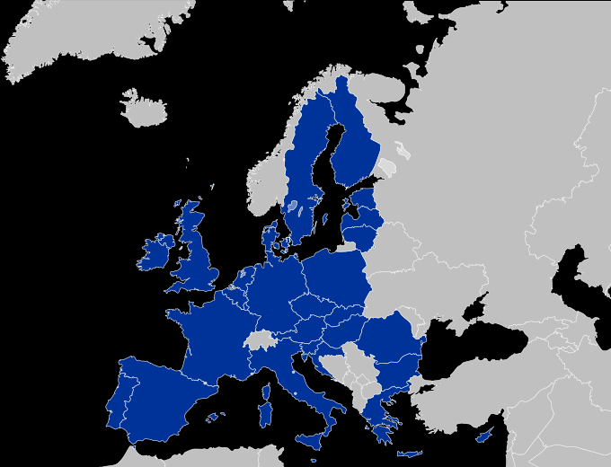
Слом комунизма у Европи
Ширење Европске уније
1957. године стварање Европске eкономске заједнице
1993. године стварање Европске уније
1999. године уведена валута Евро

Slide 9
Слом комунизма у Европи
Глобализација
Процес петварања свијета у један привредни, технолошки, културни и политички систем.

Slide 10
Слом комунизма у Европи
Тероризам

Slide 11
Слом комунизма у Европи
Привреда
Успон привреде у Кини, Ирану, Турској, Индији и Јапану

Slide 12
Слом комунизма у Европи
Еколошки проблеми

Slide 13
Слом комунизма у Европи
Задаци
Направити забиљешке у својим свескама и одговорити на питања из уџбеника на страници број 153.
Ко жели више:
euinfo.ba

